Slide 1
Обществени нагласи спрямо бежанците в България
Public attitudes towards the refugees in Bulgaria
Алексей Пампоров /Alexey Pamporov

Slide 2
Характеристики на изследването
- национално представително проучване сред пълнолетните граждани;
- интервю лице в лице по стандартизирана анкетна карта;
- подбор на респондентите чрез двустепенна гнездова извадка;
- планирани:1200 интервюта, осъществени: 1178;
- период на провеждане: 21 март и 9 април 2015 г.
- максимална стохастична грешка: ±2,9%

Slide 3
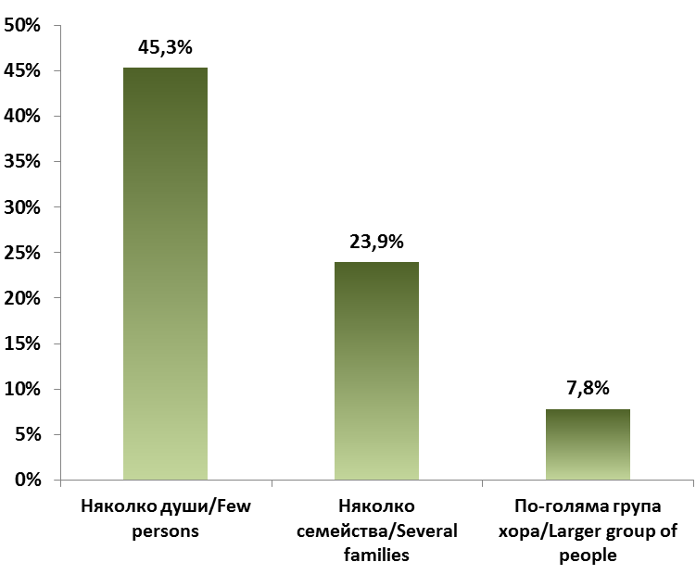
По отношение на бежанците, които сега влизат в България, съгласни ли сте да живеят в жилище:
във Вашия квартал
With regard to the refugees who curently enter Bulgaria, would you agree to live in a dwelling: in Your neighbourhood

Slide 4
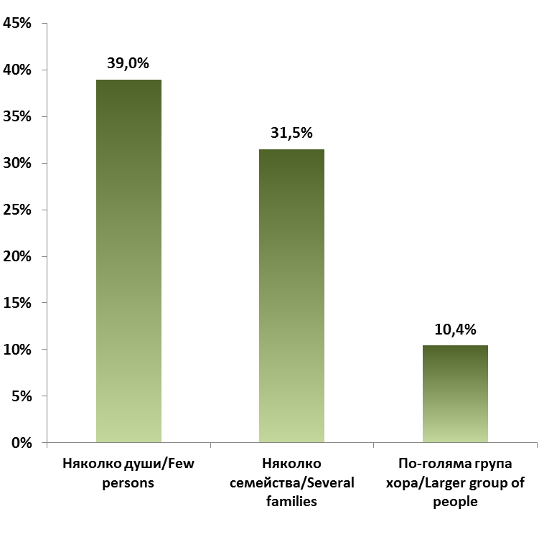
По отношение на бежанците, които сега влизат в България, съгласни ли сте да живеят в жилище:
във Вашето населено място
With regard to the refugees who curently enter Bulgaria, would you agree to live in a dwelling: in Your settlement

Slide 5
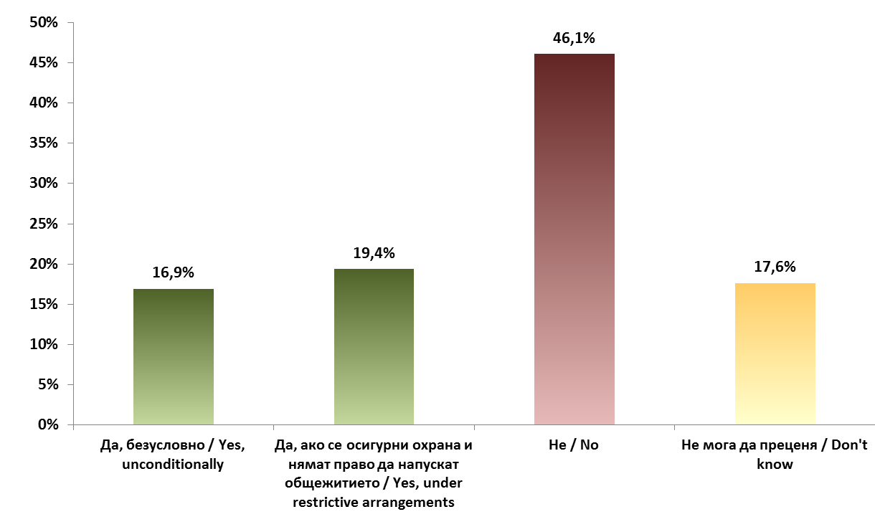
Съгласни ли сте във Вашето населено място държавата да изгради общежитие за временно настаняване на бежанци, които сега влизат в България?
Would you agree the government to build in your settlement a shelter for temporary accommodation of the refugees who currently enter Bulgaria?

Slide 6
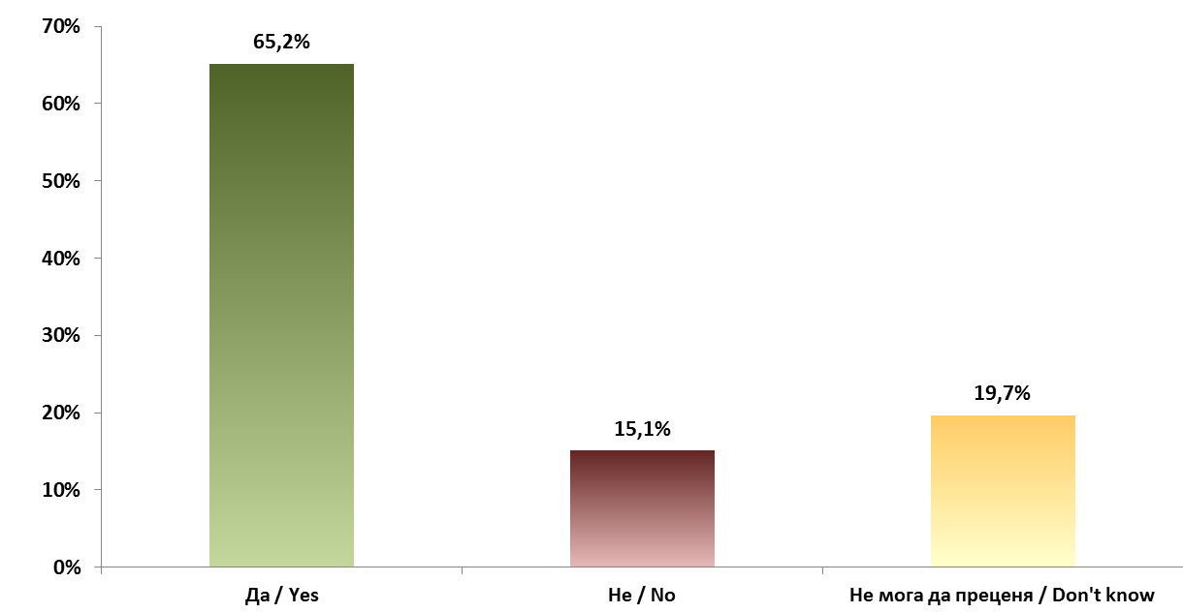
Трябва ли да се построи ограда по дължината на границата с Турция, за да се пресече потокът на бежанци в България?
Should the government build a fence along the border with Turkey, in order to stop the refugees‘ flow to Bulgaria?

Slide 7
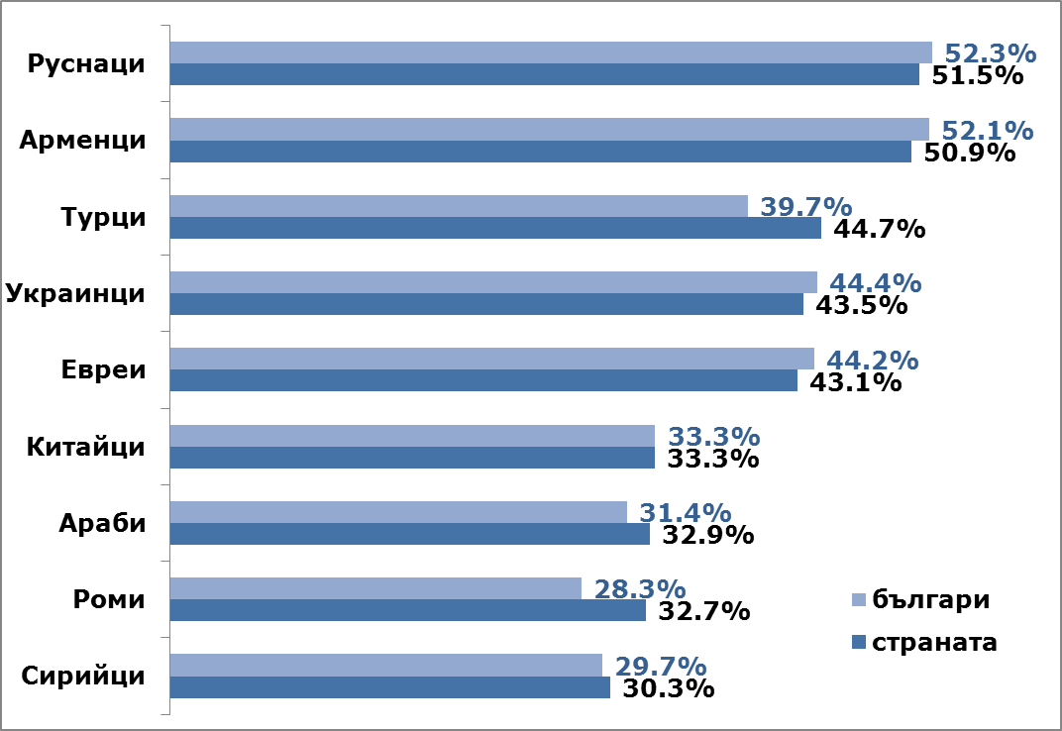
Бихте ли се съгласили да живеят във Вашия квартал...? (2014)
Източник: politiki.bg, бр.3/2014
Would you agree to live in your neighbourhood? (2014)

Slide 8
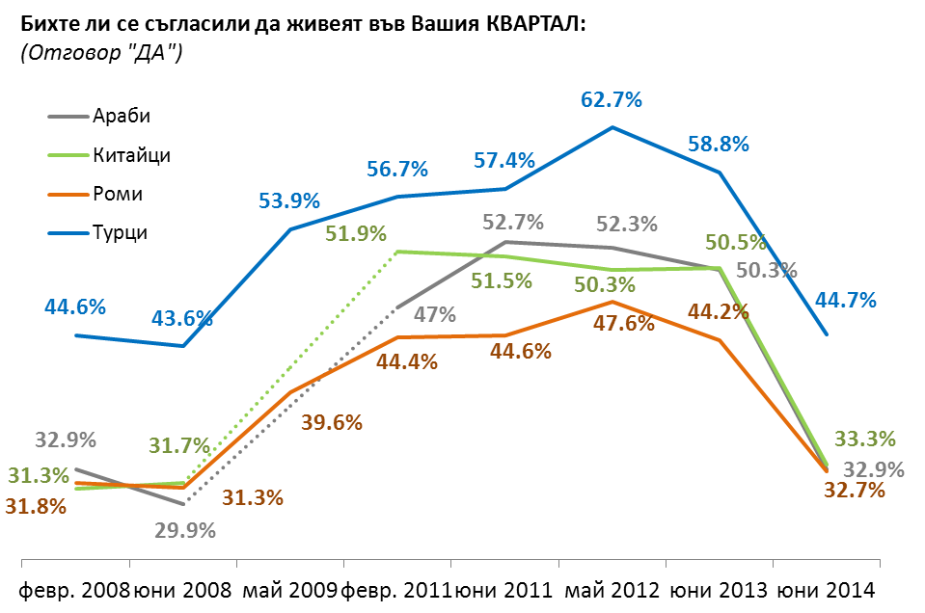
Бихте ли се съгласили да живеят във Вашия квартал...?
Източник: politiki.bg, бр.3/2014
Would you agree to live in your neighbourhood?

Slide 9
БЛАГОДАРЯ ВИ ЗА ВНИМАНИЕТО!
THANK YOU FOR YOUR ATTENTION!
Алексей Пампоров
opendata@osi.bg
www.opendata.bg
www.osi.bg

